Slide 1
КОНТРАСТ КАО
КОМБИНАЦИЈА ЗА
ОПАЖАЊЕ ОБЛИКА

Slide 2
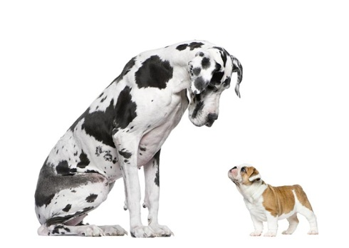
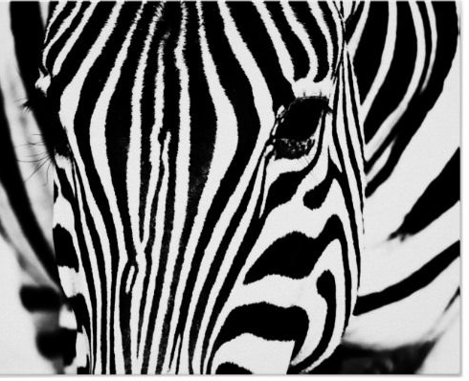
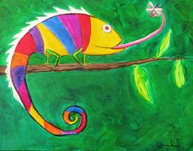
Koнтраст представља супротност,
као на примјер:
мало-велико
свјетло-сјенка
црно-бијело
испупчен-удубљен
једнобојан-вишебојан

Slide 3
Потребан материјал за рад:
лист блока
темпере и кист
маказе

Slide 4
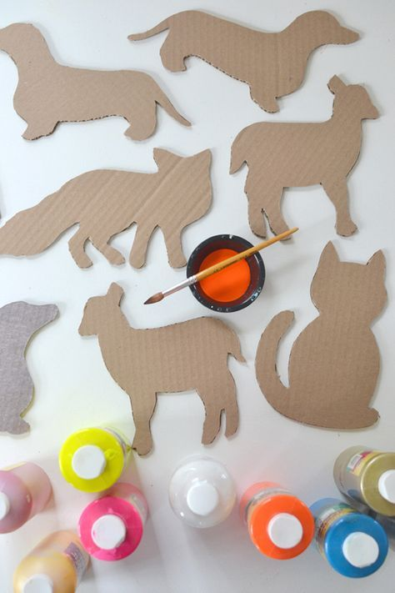
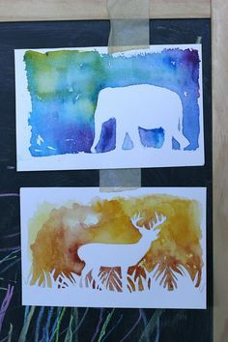
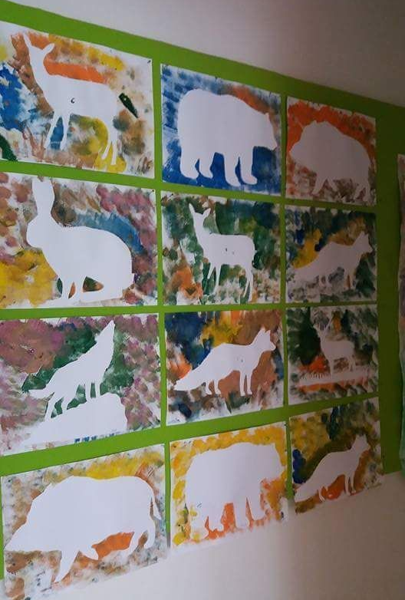

Slide 5
Задатак за самосталан рад:
Истицање предмета или бића путем контраста – свјетлином и обликом

